Slide 1
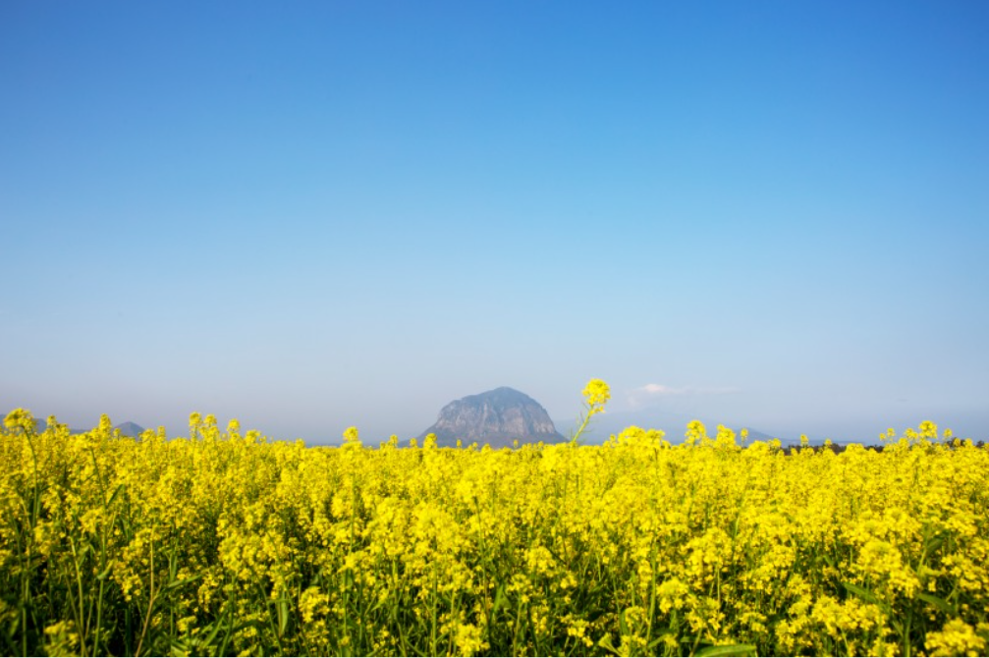
우리는 해피하조
Travel Planner Website
- v4.0 최종발표 -
조장 : 정유섭
조원 : 류승재, 김태경, 문기연,
문승우, 박종휘, 조현하

Slide 2
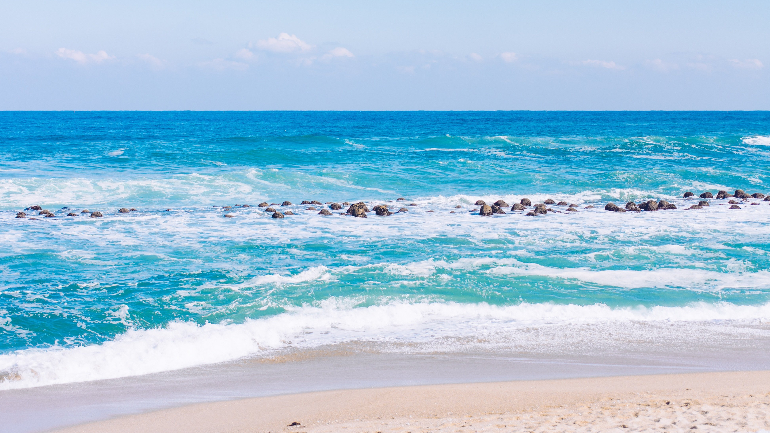
Index
개요
문서 버전
프로젝트 일정
화면구현 - 사이트맵 - 메인페이지 - 로그인
- 회원가입 - 일정만들기
- 게시판 - 마이페이지
5. 디비구현
6. 프로젝트 시연
7. 조원 소개 및 소감

Slide 3

개요
프로젝트 명
프로젝트 주제
주제 선정 이유
프로젝트 설명
해피에버(Happy + Travel; 언제나 행복하게!)
여행 플래너
코로나19로 인해 우리는 평소 누리던 자유를 잃어버렸으며, 여행은 매우 조심스럽고
힘든 일이 되어버렸습니다. 하지만 이제 코로나19로 인한 제한이 풀어지면서 여행을
마음껏 다닐 수 있는 희망이 다가오고 있습니다.
또한 지자체는 물론 정부 차원에서도 국내 여행을 다방면에서 지원하고 있습니다.
따라서 저희는 이러한 흐름에 편승하여 국내 여행 플래너를 만들어 보았습니다.
한국관광공사에서 제공하는 Tour 3.0 API와 지도 API 등을 이용해 직관적인 UI로 누구나 쉽게 사용할 수 있는 여행 플래너

Slide 4










통합개발환경
Language
IDE
DATABASE
Web Brouser
Web Server
Messenger & file sharing

Slide 5
버전
버 전 | 일 자 | 설 명 | 작성자
1.0 | 2022/05/26 | 프론트 최초 구현 완료 | 우리는 해피하조
1.1 | 2022/05/29 | 프론트 디자인 개선 작업 완료 | 우리는 해피하조
1.2 | 2022/06/03 | 프론트 오류 개선 작업 | 우리는 해피하조
2.0 | 2022/06/07 | 1차 기능 구현 완료 | 우리는 해피하조
2.1 | 2022/06/09 | API 기능 구현 완료 | 우리는 해피하조
2.2 | 2022/06/11 | 2차 기능 구현 완료 | 우리는 해피하조
2.3 | 2022/06/17 | 1차 백단 구현 완료 | 우리는 해피하조
3.0 | 2022/06/20 | 웹페이지 v.1.0 배포 | 우리는 해피하조
3.1 | 2022/06/26 | 2차 백단 구현 완료 | 우리는 해피하조
3.2 | 2022/06/28 | 백단 오류 개선 작업 | 우리는 해피하조
3.3 | 2022/06/30 | 전체 파일 취합작업 완료 | 우리는 해피하조
4.0 | 2022/07/01 | 최종 프레젠테이션 완료 | 우리는 해피하조

Slide 6
프로젝트 일정
프로젝트 세부작업 | 5월 |  |  |  |  |  |  |  |  |  |  |  |  |  |  | 6월 |  |  |  |  |  |  |  |  |  |  |  |  |  |  |  |  |  |  |  |  |  |  |  |  |  |  |  |  |  | 7월
 | 17 | 18 | 19 | 20 | 21 | 22 | 23 | 24 | 25 | 26 | 27 | 28 | 29 | 30 | 31 | 1 | 2 | 3 | 4 | 5 | 6 | 7 | 8 | 9 | 10 | 11 | 12 | 13 | 14 | 15 | 16 | 17 | 18 | 19 | 20 | 21 | 22 | 23 | 24 | 25 | 26 | 27 | 28 | 29 | 30 | 1
프론트작업
기능구현
백단작업
파일 취합 및 오류 개선 작업
프레젠테이션 준비

Slide 7
화면
구현
메인페이지
이용방법
검색
일정 만들기
1. 사이트맵
게시판
게시글
로그인
비밀번호 찾기
회원가입
마이페이지
나의일정
회원정보 관리
회원정보 수정
회원정보 탈퇴

Slide 8
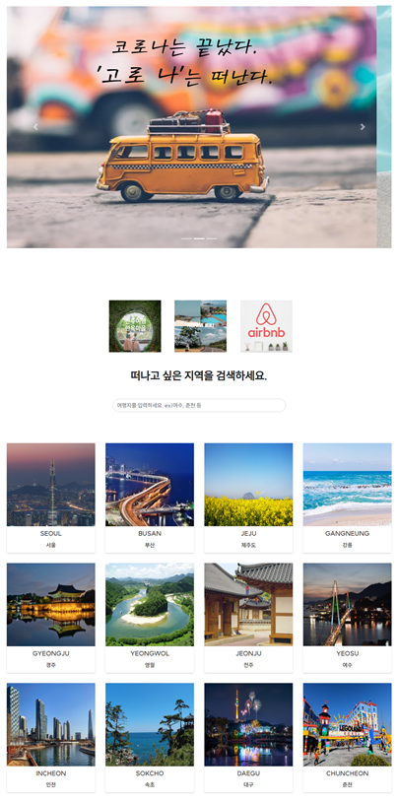
화면
구현
1
헤더:
여행리뷰(게시판), 이용방법 및
로그인 바로가기 기능포함
2. 메인페이지
2
컨텐츠영역:
여행리뷰(게시판), 이용방법 및
로그인 기능포함
- LAYOUT
3
풋터:
홈페이지 로고 및 관리자 정보 표기

Slide 9
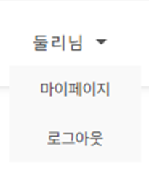

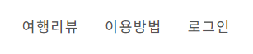
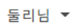

1
2
카테고리 영역 Click
: 해당 페이지로 이동
화면
구현
로고 Click : 메인화면으로 이동
<Header>
<Contents Area>
2. 메인페이지
- LAYOUT
3
캐러셀(이미지 슬라이드)

Slide 10

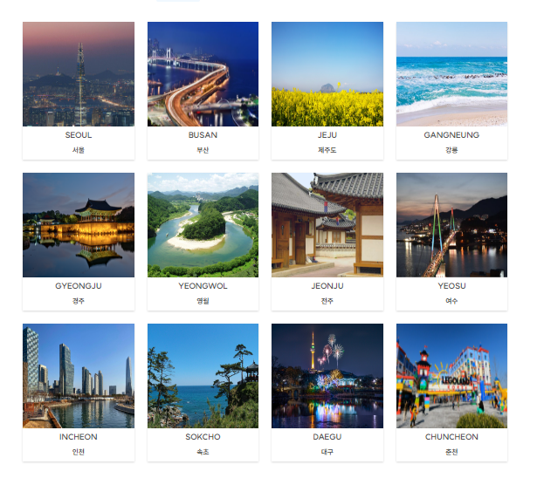
화면
구현
<Contents Area>
1
배너:
여행지 축제나 기타 광고 받을 예정. 클릭하면 해당 페이지로 이동
2. 메인페이지
2
여행지 검색 기능
- LAYOUT
3
전체 여행지
클릭 시 여행 일정 만들기
화면으로 이동

Slide 11
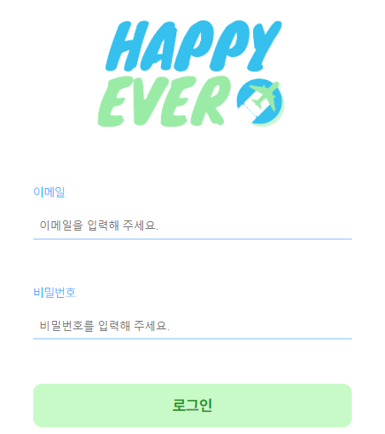
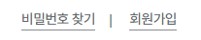
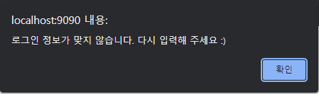
1
화면
구현
1
이메일, 비밀번호를 체크해서 성공하면 회원정보를 불러온다.
이 때, 로그인 실패 상황, 즉 이메일이
없거나 비밀번호를 틀렸을 때 상황에
대해 각각 처리한다.
3. 로그인
올바른 이메일 형식이 아닙니다. 다시 입력해 주세요.
2
- LAYOUT
Click하면 비밀번호 찾기 페이지로 이동
이 때, 이메일로 회원 등록이 되어있는지
확인 후, 새 비밀번호 설정
3
Click하면 회원가입 페이지로 이동
2
3
4
4
이메일 또는 비밀번호 형식이 맞지 않거나 틀린 정보 입력 시 alert 창 표시

Slide 12
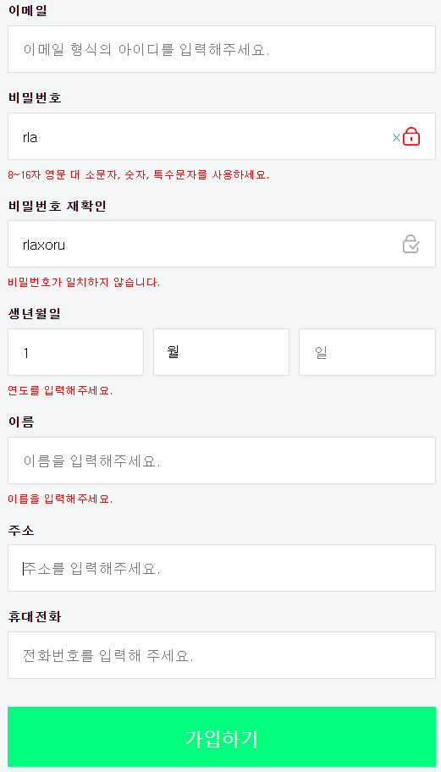
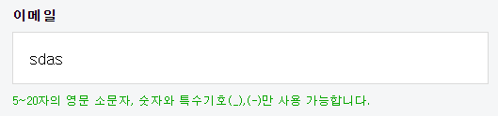
화면
구현
4. 회원가입
1
이메일 형식이 부적합할 경우
에러 메세지 발생
- LAYOUT
2
항목별로 validation 체크 진행
주소를 입력해주세요.
전화번호를 입력해 주세요..

Slide 13
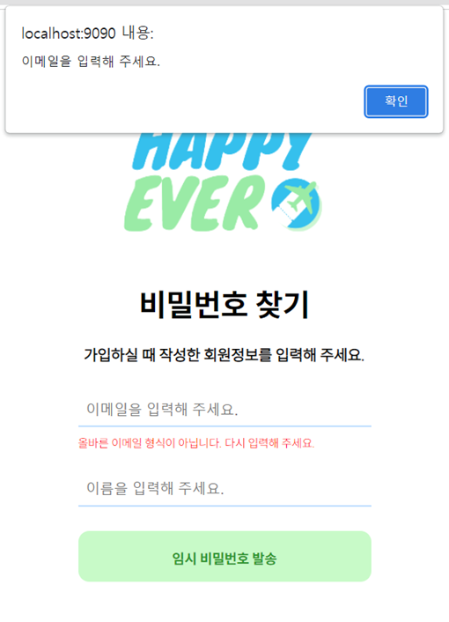
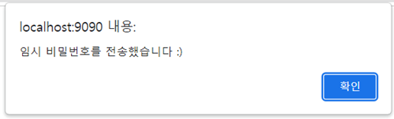
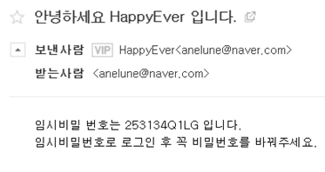
화면
구현
5. 비밀번호
찾기
2
임시비밀번호 발송버튼 클릭 시 메일 발송 후 alert 창 생성
- LAYOUT
1
3
이메일과 이름 입력 시 공백 또는 형식에 대한 validation 체크
이메일에 전송된 임시비밀번호

Slide 14
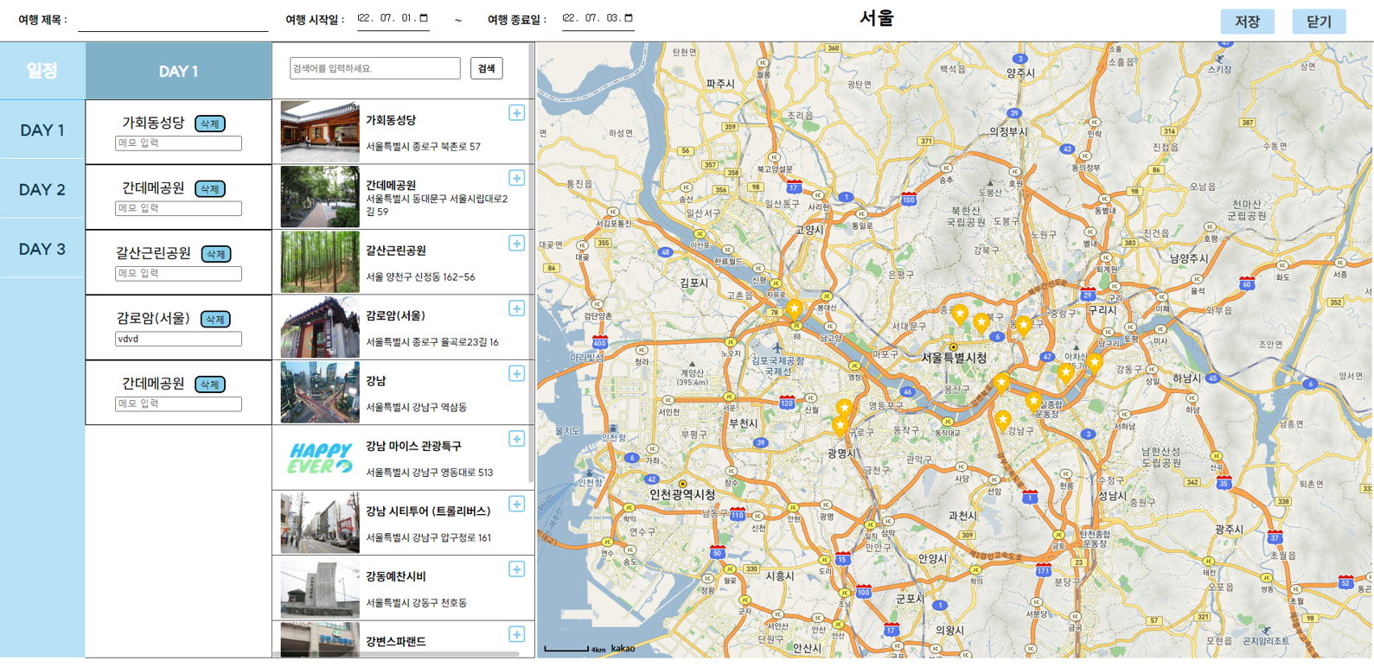
총 여행과정에 대한 타이틀로,
일정 저장 시 게시판 제목에 적용된다
달력으로 여행 시작일과 종료일을
설정하면, 설정된 일정이 표시된다
일정 저장 시
마이페이지에서 조회 가능
화면
구현
1
2
7
5. 일정만들기
3
달력에서 설정된 여행기간을
입력 받아 적용된다
- LAYOUT
6
해당 여행지의 지도(API를 통해 제공)
5
저장된 추천장소를
DAY순으로 나열
4
추천장소 목록
여행지 부근의 추천 장소가 API를 통해 제공되고, 검색을 통해서 찾기도 가능

Slide 15



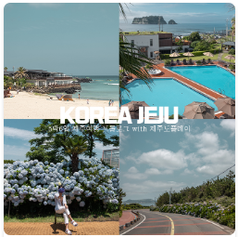

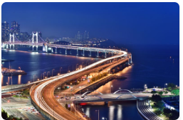
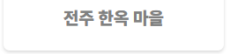
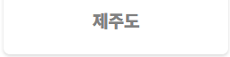
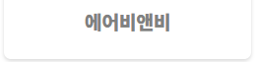
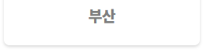
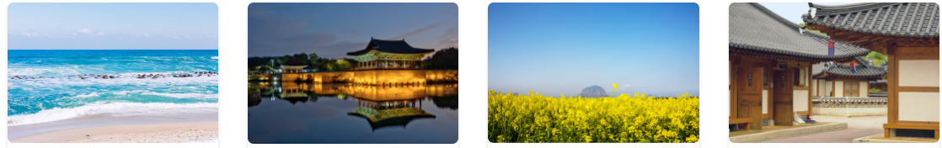
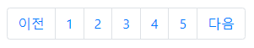
화면
구현
원하는 여행장소, 기간, 시기, 테마별로 조회해주는 필터기능
1
여행지 | 전체 서울 전주 경주 속초 ….
여행일 | 1-3일 4-6일 7-10일 11-15일
여행시기 | 봄 여름 가을 겨울
여행테마 | 가족여행 커플여행 우정여행 나홀로여행 기타
6. 게시판
- LAYOUT
3
2
검색기능:
배너 및 여행지별로 구성 되어 있으며, 각 요소에 후기 및 게시글 포함
게시판 :
일정 만들기에서
만든 일정들이 게시됨

Slide 16
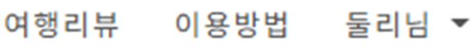
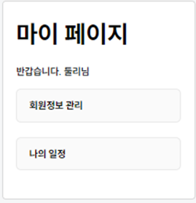
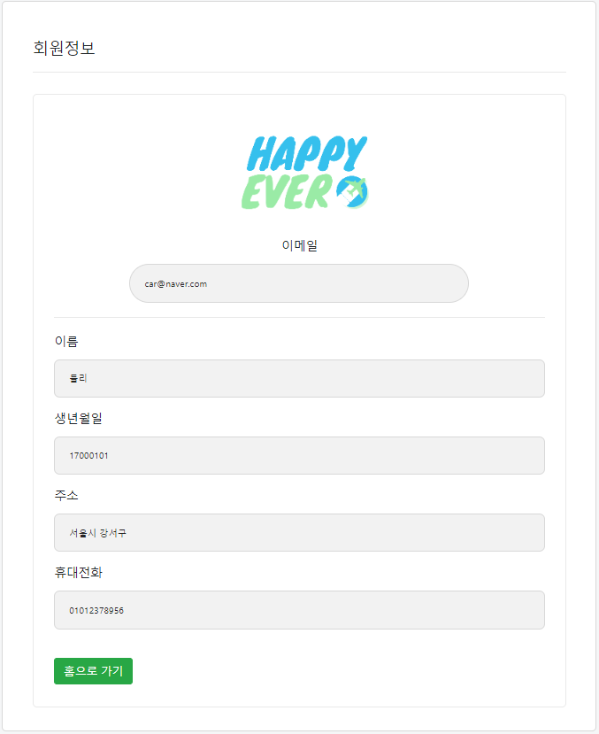
화면
구현
5. 마이페이지
- LAYOUT
2
회원정보 불러오기:
로그인 시 사용자의 정보를
마이페이지에 불러오는 기능
1
마이페이지 메뉴:
닉네임 표시 하고, 하단에
회원정보 관리 및 나의 일정 조회

Slide 17
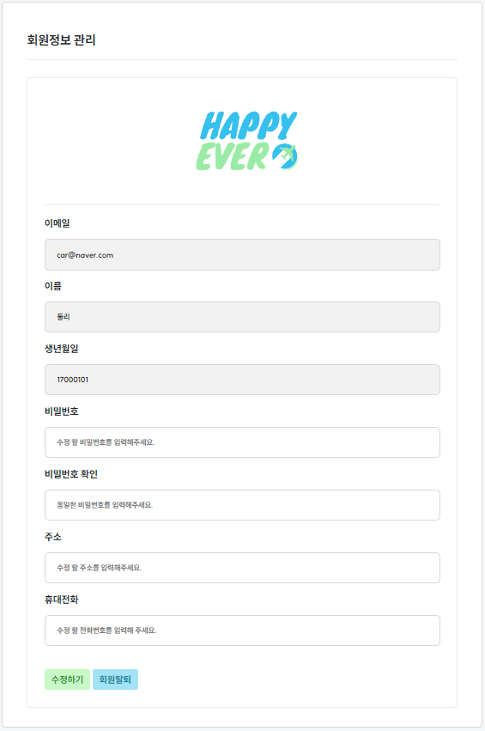
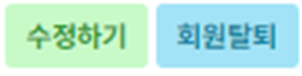
화면
구현
5. 마이페이지
- 회원정보관리
1
마이페이지 메뉴:
닉네임 표시 하고, 하단에
회원정보 관리 및 나의 일정 조회
회원정보 수정:
저장된 회원의 정보를 조회하며, 새로 입력하여 회원 정보 수정이 가능
2
3
회원탈퇴:
저장된 회원의 모든정보를 삭제하는 기능

Slide 18
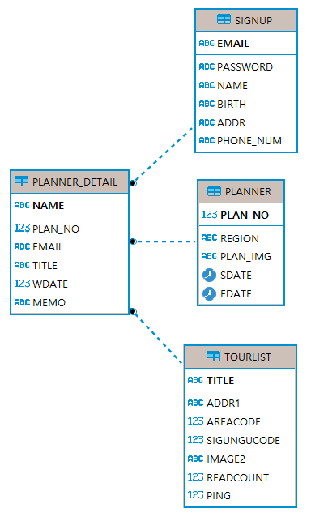
DB
구현
< 회원가입 테이블 >
1
회원가입 테이블
회원가입 시 입력된 회원정보를 저장하는 테이블
컬럼명 | 설명 | 데이터 | 특징
EMAIL | 회원가입 시 아이디처럼 사용될 이메일 | VARCHAR2 | PRIMARY KEY
PASSWORD | 비밀번호 | VARCHAR2 | NOT NULL
NAME | 이름 | VARCHAR2 | NOT NULL
BIRTH | 생일 | VARCHAR2 | NOT NULL
ADDR | 주소 | VARCHAR2 | NOT NULL
PHONE _NUM | 핸드폰 번호 | VARCHAR2 | NOT NULL
1. ERD
- SIGNUP

Slide 19
DB
구현
< 플래너 테이블 >
SIGNUP 테이블의 EMAIL, TOURLIST 테이블의 TITLE을 FK로 가져오는 자식테이블 사용자가 작성하는 여행플래너 정보가 저장되는 테이블
컬럼명 | 설명 | 데이터 | 특징
PLAN_NO | 플래너 별로 주어지는 고유번호 | NUMBER(5) | PRIMARY KEY
REGION | 관광지 지역 | VARCHAR2 | NOT NULL
PLAN_IMG | 플래너 이미지 | VARCHAR2 | NULL
SDATE | 관광 시작 날짜 | DATE | NOT NULL
EDATE | 관광 종료 날짜 | DATE | NOT NULL
1. ERD
2
- PLANNER
플래너 테이블

Slide 20
DB
구현
< 플래너 테이블 >
SIGNUP 테이블의 EMAIL, TOURLIST 테이블의 TITLE을 FK로 가져오는 자식테이블 사용자가 작성하는 여행플래너 정보가 저장되는 테이블
컬럼명 | 설명 | 데이터 | 특징
NAME | 상세 플래너 이름 | VARCHAR2 | PRIMARY KEY
PLAN_NO | 플래너 생성번호 | NUMBER | NOT NULL
EMAIL | 이메일(아이디) | VARCHAR2 | NOT NULL
TITLE | 관광지명 | VARCHAR2 | NOT NULL
WDATE | 여행일차 | DATE | NOT NULL
MEMO | 메모 | VARCHAR2 | NULL
3
1. ERD
플래너 디테일 테이블
- PLANNER

Slide 21
DB
구현
< 관광지 테이블 >
한국관광공사 TOUR 3.0 API에서 받아온 관광지 데이터를 저장하는 테이블
컬럼명 | 설명 | 데이터 | 특징
TITLE | 관광지 이름 | VARCHAR2 | PRIMARY KEY
ADDR1 | 관광지 주소 | VARCHAR2 | NOT NULL
AREA CODE | 관광지 지역분류 코드(도 기준) | VARCHAR2 | NOT NULL
SIGUNGU CODE | 관광지 지역분류 코드(군 기준) | NUMBER | NOT NULL
IMAGE2 | 관광지 이미지 | VARCHAR2 | NOT NULL
READ COUNT | 조회수 | VARCHAR2 | NOT NULL
PING | 마커 번호 | NUMBER | NOT NULL
1. ERD
- TOURLIST
4
관광지 테이블

Slide 22
시 연

Slide 23




프로젝트 파트 별 담당 및 소감
메인페이지
회원가입, 마이페이지
일정만들기
게시판
정유섭
조원분들이 열정적으로
진행해주신 덕에 힘들어도 즐겁게 프로젝트 할 수
있었습니다.
기획했던 모든 기능들을
구현하진 못했지만,
동고동락하며 진행한
프로젝트에 뿌듯함과 후련함이 남는 것 같습니다.
문기연
부족함을 많이 느꼈지만,
좋은 분들 덕분에 여기까지 왔습니다. 감사합니다^^
류승재
정든 내 파트 떠나 보내니
마음이 아프네요.
문승우
프로젝트를 하면서
수업 때 놓친 공부가
많이 되었습니다.
조현하
우리 팀원들 모두 고생
많으셨습니다.
박종휘
의사소통의 중요성
그리고 여행을 좋아하는
이들에게 바칩니다.
김태경
지도 마스터가 되었어요.

Slide 24
THANK YOU
Q & A

